Slide 1
worldbibleplans.com/languages/hebrew/index.html
הוראות שלב אחר שלב

Slide 2
כנוצרי, האם אי פעם קראת את כל התנ"ך?
למה לא?
לא
האם אתה חושב שחשוב כנוצרי לקרוא את כל התנ"ך
לא
כן
האם זה היה מועיל לחיים שלך?
כן
האם השתמשת בתוכנית קריאה?
כן
לא
כן
לא
זה משעמם מדי?
מה מונע ממך לקרוא את כל התנ"ך?
זה מפחיד מדי? זה ספר גדול וקשה לקריאה?
למה לא? האם תוכנית קריאה פשוטה הייתה עוזרת להוסיף תועלת?
האם תוכנית הקריאה הפכה את המשימה ליותר ניתנת לניהול?
האם תוכנית קריאה מותאמת אישית הייתה הופכת את המשימה לנגישה יותר?
לא
כן
זה לוקח יותר מדי זמן?
תוכניות שכוללות כתבי קודש יקרות מדי?
כן
כן
כן
כן
לא
כן
WBP מציעה תוכניות חינמיות עם נושאים שונים כמו כרונולוגי, M'Cheyne ועוד, כדי להוסיף גיוון
ל-WBP יש תוכניות קריאת תנ"ך חינמיות התומכות בכל התחייבות זמן בין 5 דקות ל-60 דקות ביום או כל מספר ימים בשבוע.
WBP מספקת תוכניות חינמיות בתרגומים קלים לקריאה. אפילו המשימות הגדולות ביותר הופכות לאפשריות כאשר מחולקות לשלבים קטנים וקלים לניהול.
ב-WBP, אנו מאמינים שקריאת התנ"ך מוסיפה תועלת עצומה לכל חיינו.
איזו תוכנית השתמשת? ל-WBP יש מגוון עצום לבחירה.
נסה תוכנית חינמית ב-WBP
אם ניסיתם ולא הצלחתם לקרוא את התנ"ך, בקרו אצלנו ב-https://worldbibleplans.com/languages/hebrew/index.html ובנו תוכנית קריאה מותאמת אישית בחינם. בחרו מתוך מגוון שפות, תרגומים, התחייבויות זמן, נושאים ופורמטים של ספרים אלקטרוניים. זה כל כך פשוט. צרו תוכנית, WBP יוצרים אותה, ובפחות מיום תקבלו קישור להורדת תוכנית קריאת התנ"ך החינמית שלכם עם או בלי כתובים. האם הזכרנו שהכול בחינם!

Slide 3
ברוכים הבאים לתוכניות התנ"ך העולמיות
הוראות פשוטות למעקב שלב אחר שלב, בפורמט שקף, כדי ליצור תוכנית קריאת תנ"ך מותאמת אישית.

Slide 4
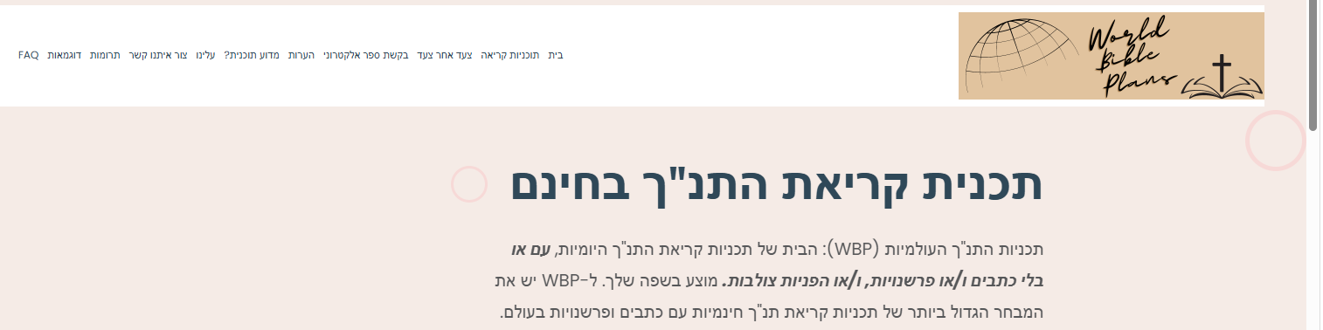
עבור לעמוד בקשת הספר האלקטרוני

Slide 5
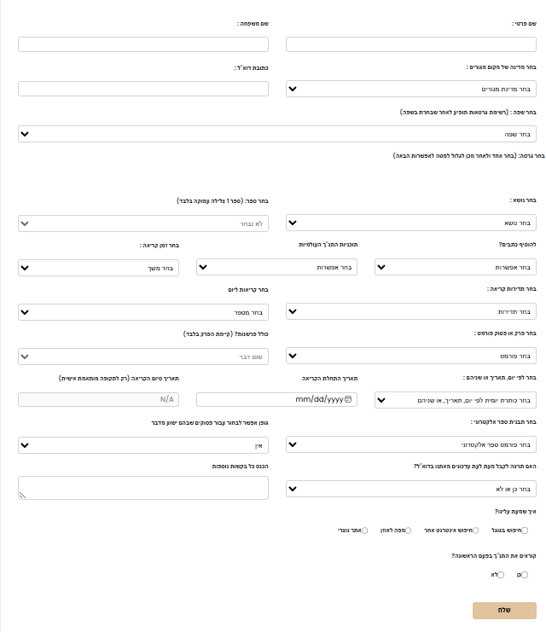
זהו טופס הבקשה – נפרט אותו בשקפים הבאים

Slide 6
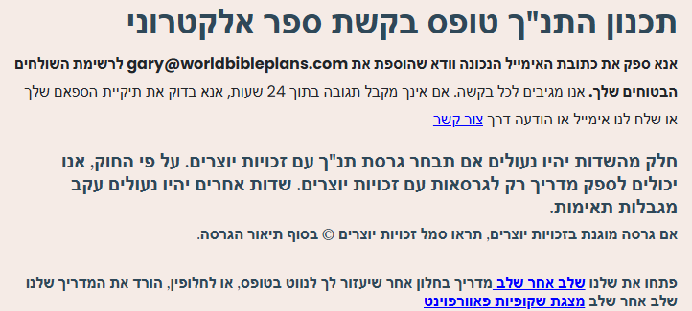
מכניקת הצורה
חשוב למלא את הטופס מימין לשמאל ומלמעלה למטה
אם תמלא חלק מהטופס ואז תשנה שדה שכבר בחרת, כל הבחירות יחזרו לברירת המחדל ותאבד את הבחירות שביצעת.
לדוגמה, אם תבחר גרסה ותמלא את שאר הטופס ואז תחזור ותשנה את הגרסה, תצטרך למלא שוב את כל השדות הבאים

Slide 7
כללים לוגיים של הצורה
בהתאם לבחירות שלך, בחירות מסוימות יהפכו לבלתי זמינות
  לפעמים כל התפריט הנפתח
  לפעמים רק בחירות בתוך התפריט הנפתח
    לדוגמה: אם תבחר גרסה שמומנת בזכויות יוצרים, איננו יכולים לספק את הכתובים, רק מדריך.
      ספר נבחר יהיה נעול
      כלול כתבי הקודש יינעלו
        לא. לספק רק מדריך יגרום לברירת מחדל
      הפניות צולבות כלולות יינעלו
      פסקה/פסוק נבחר יינעל
      בחירת פורמט ספר אלקטרוני תהיה נעולה
        טבלת PDF תהיה ברירת מחדל
      גופן אופציונלי לפסוקים שבהם ישוע מדבר יינעל

Slide 8
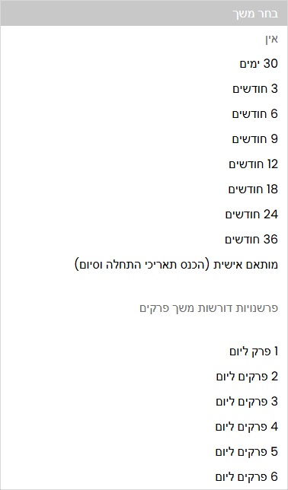
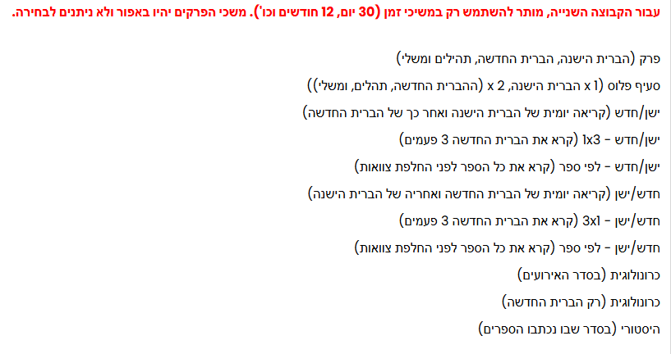
הכללים הלוגיים של הצורה נמשכים
דוגמה נוספת: אם תבחר נושא מהקבוצה השנייה...
משך הפרקים בתפריט הנפתח של משך הזמן יהיו אפורים ולא ניתנים לבחירה.
הפרשנות תינעל

Slide 9
הכללים הלוגיים של הצורה נמשכים
לפעמים, מספר בחירות קובעות אם בחירה אחרת נעולה
  כדי שהפרשנות תהיה ניתנת לבחירה:
    הגרסה אינה מוגנת בזכויות יוצרים
    הנושא חייב להיות בקבוצת הנושאים הראשונה
    משך הפרק חייב להיות פרק
  כדי ש-Select Paragraph או Verse Format יהיה ניתן לבחירה:
    הגרסה אינה מוגנת בזכויות יוצרים
    כלול כתבי הקודש חייבים להיות כן
    יש לעקוף הפניות צולב או לא לבחור הפניות צולב

Slide 10
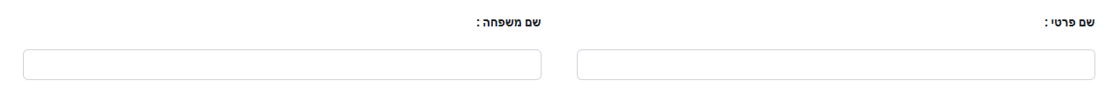
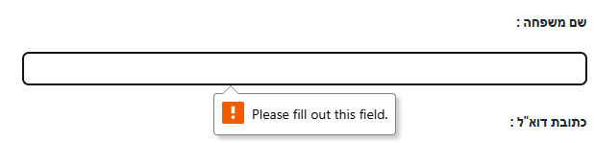
ספר לנו מי אתה
שדות אלו הם חובה
  כל שדה חובה שלא מולא או נבחר יגרום לשגיאה כשאתה מגיש ותצטרך למלא את השדה

Slide 11
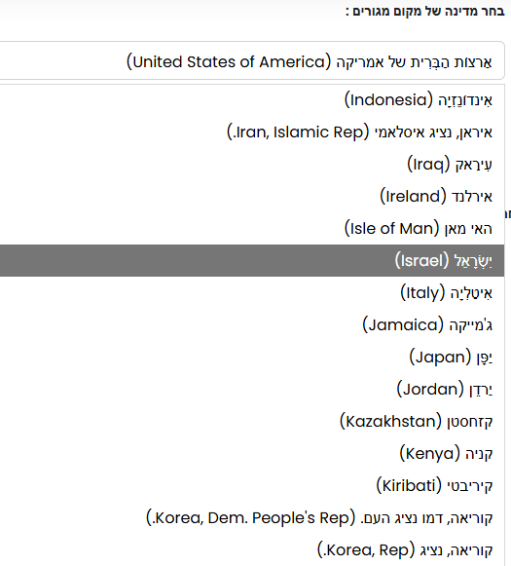
בחר את מדינת המגורים שלך מתוך הרשימה הנפתחת
לחצו על התפריט הנפתח כדי לראות את רשימת מדינת המגורים
  גלול למדינת המגורים שבחרת או
  התחל להקליד כדי להגיע מהר יותר למדינת המגורים שבחרת
  לחץ על מדינת המגורים שבחרת
    ישראל בדוגמה זו

Slide 12
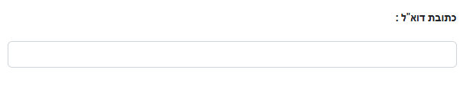
הזן את כתובת האימייל שלך
אנחנו צריכים את כתובת האימייל שלכם כדי לשלוח לכם תוכנית קריאה או קישור להורדת תוכנית קריאת התנ"ך המותאמת אישית שלכם. אלא אם תבקשו שלא לעשות זאת כשאתם מגישים את הבקשה, WBP ישלחו מדי פעם מיילים עם עדכונים, תרגומים חדשים ותוכניות חדשות
לעולם לא נשתף את כתובת האימייל שלך עם אף אחד מכל סיבה שהיא.

Slide 13
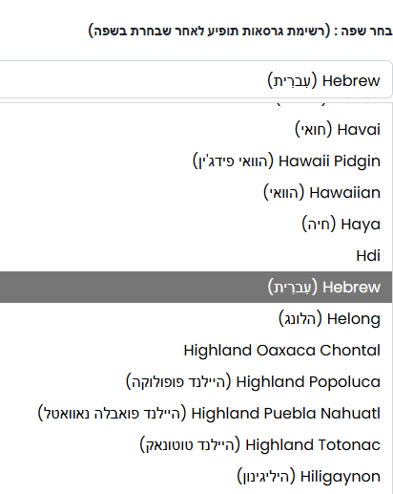
בחר את השפה שלך
לחצו על תפריט הנפתח כדי לראות את רשימת השפות
  גלול לבחירת השפה שלך או
  התחל להקליד כדי להגיע מהר יותר לבחירת השפה שלך
  לחץ על בחירת השפה שלך
    בעברית בדוגמה זו
השפה שתבחר תקבע את רשימת גרסאות התנ"ך שתוכל לבחור מהן

Slide 14
רשימת הגרסאות המשויכת לבחירת השפה שלך תתמלא אוטומטית
רשימת הגרסאות היא אלפביתית בתוך השפה שבחרת. תיאור התרגום הספציפי יגיד לך אם התרגום הוא:
  התנ"ך המלא – 66 ספרים (הברית הישנה והחדשה)
  תנ"ך מלא עם x ספרים אפוקריפיים (הברית הישנה והחדשה עם כמה ספרים אפוקריפיים). ה-x מייצג את מספר הספרים.
  הברית החדשה בלבד – 27 ספרי הברית החדשה
  הברית החדשה עם ספרים נוספים - 27 ספרי הברית החדשה בתוספת מספר ספרי הברית הישנה
  רק התנ"ך – 39 ספרי התנ"ך
  ספר(ים) x חסרים – חלק מהתרגומים הם ספרים חסרים. ה-x מייצג את מספר הספרים החסרים
  x ספרים – בחלק מהתרגומים יש מספר מוגבל של ספרים. ה-x מייצג את מספר הספרים בתרגום

Slide 15
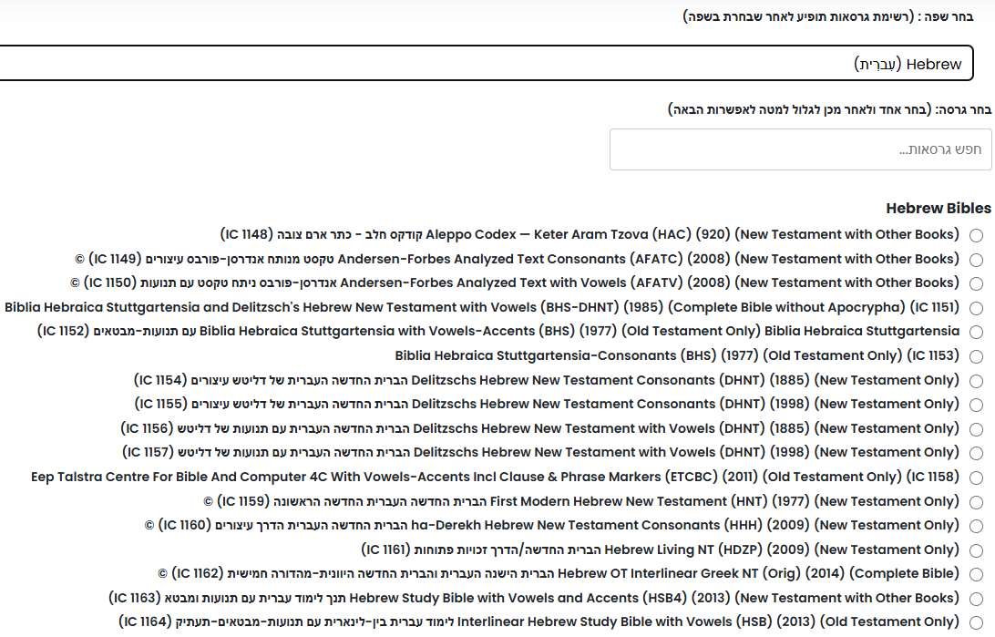
זו דוגמה למה שאולי תראו
חפש ברשימה כדי לצמצם את האפשרויות
ה-(IC xxxx) הוא קוד פנימי שאנו משתמשים בו בעיבוד הבקשה שלך

Slide 16
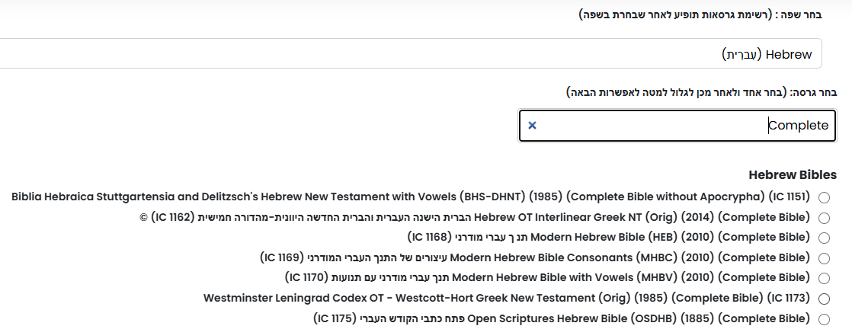
חיפוש בתוך הרשימה
חפש ברשימה כדי לצמצם את האפשרויות
בדוגמה הזו, חיפשתי ברשימה "הושלם"

Slide 17

גרסאות מוגנות בזכויות יוצרים
חלק מהשדות בטופס ייסגרו אם תבחר בגרסה מוגנת בזכויות יוצרים. על פי החוק, אנו יכולים לספק מדריך רק לגרסאות עם זכויות יוצרים. תראו את סמל © זכויות היוצרים בסוף תיאור הגרסה.
על פי החוק, אין לנו רשות לספק את הטקסט המקראי לגרסאות התנ"ך תחת זכויות יוצרים קיימות. כל גרסה שנמצאת תחת זכויות יוצרים נוכחיות תכלול את הסמל © בסוף. לגרסאות אלו, אנו יכולים לספק רק מדריך.

Slide 18
לחץ על כפתור הרדיאלי בתחילת הבחירה שלך
בדוגמה הזו, בחרתי את
Modern Hebrew Bible Consonants (MHBC) (2010) (Complete Bible) עיצורים של התנך העברי המודרני IC (1169)
  הערה: ניתן לבחור רק בחירה אחת לכל בקשה. אם אתה רוצה מספר גרסאות, עליך להגיש מספר בקשות

Slide 19
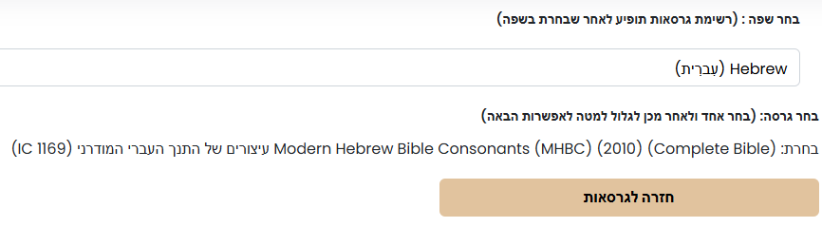
הרשימה הנפתחת תיסגר והטופס יציג את הגרסה שבחרת
אתה יכול לשנות את הבחירה שלך על ידי לחיצה על חזרה לגרסאות
  אם תעשה זאת לאחר שמילאת את שאר הטופס, תצטרך למלא את הטופס שוב

Slide 20
נושאים
הנושאים מספקים דרכים שונות לקרוא את הכתובים
חלק מהנושאים מספקים סדר קריאה
דוגמאות:
סטרייט (בראשית להתגלות)
סדר כרונולוגי
נושאים אחרים שומרים עליך ממוקד ברעיון יחיד או מציג את הכתובים בצורה משמעותית כלשהי
דוגמאות:
מבוסס ז'אנר
מ'שיין
חלק מהנושאים דורשים ממך להתמקד בספר אחד או במבחר ספרים
דוגמאות:
צלילה מעמיקה בספר אחד
שליחים ופאולוס
כל הנושאים מוסברים בפירוט בדף תוכניות הקריאה שנגיש דרך התפריט
גלה את הנושא שהכי מתאים לך

Slide 21
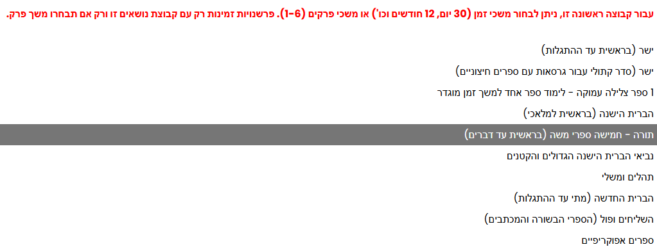
הנושאים המשיכו
הנושאים מחולקים לארבע קבוצות בהתבסס על גמישות משך הזמן (משך הקריאה) ותדירות (כמה ימים בשבוע קוראים).
קבוצה 1 - בקבוצה הראשונה הזו, אפשר לבחור זמן (30 ימים, 12 חודשים וכו') או 1-6 פרקים ליום משך הקריאה
פרשנויות זמינות רק עם קבוצת נושאים זו ורק אם בוחרים משך פרק.

Slide 22
הנושאים המשיכו
קבוצה 2 - בקבוצה השנייה, מותר רק משך זמן (30 יום, 12 חודשים וכו').
משך הפרקים יהיה אפור ולא ניתן לבחירה.
פרשנויות אינן זמינות בקבוצה זו

Slide 23
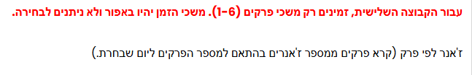
הנושאים המשיכו
קבוצה 3 - לקבוצה השלישית, זמינות רק 1-6 פרקים זמניים.
משך הזמן יהיה אפור ולא ניתן לבחירה.
פרשנויות אינן זמינות בקבוצה זו

Slide 24
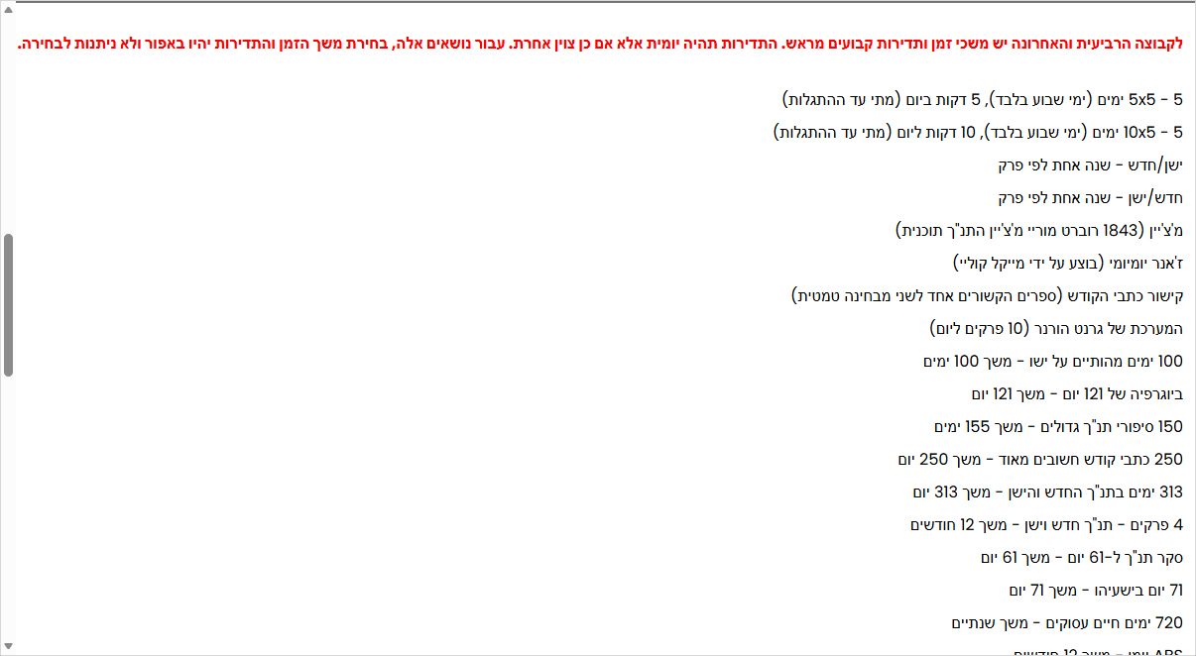
הנושאים המשיכו
קבוצה 4 - הקבוצה הרביעית והאחרונה מחזיקות משכי זמן ותדרים קבועים מראש.
לנושאים אלו יש תדירות יומית אלא אם צוין אחרת.
בנושאים אלה, משך הזמן ובחירת התדירות יהיו אפורים ולא ניתנים לבחירה.
זו רק רשימה חלקית
פרשנויות אינן זמינות בקבוצה זו

Slide 25
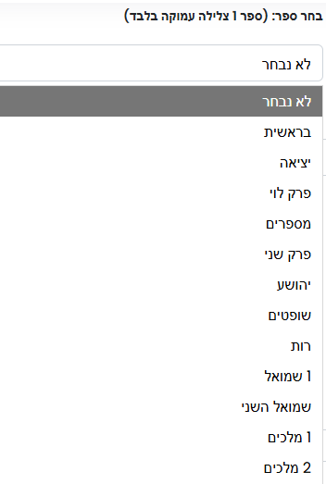
אם בחרת בנושא של 1 ספר עמוק, בחר ספר. אחרת, האפשרות הזו תהיה נעולה
ספרים אפוקריפיים אינם כלולים ברשימה. רק בראשית דרך התגלות
ניתן לבחור רק ספר אחד
ספרים זמינים תלויים בגרסה שלך
המסך לא מספיק חכם כדי לדעת אילו ספרים זמינים בכל גרסה.
זה תלוי בך לבחור ספר שיהיה זמין בגרסה שבחרת
למשל, אם בחרת גרסה שהיא רק הברית החדשה, אל תבחר כאן את בראשית

Slide 26
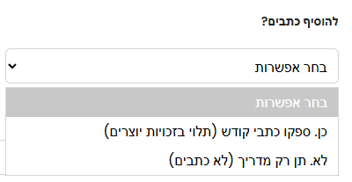
כלול כתבי קודש
בחירה זו זמינה רק לגרסאות שאינן מוגנות בזכויות יוצרים
בחר בין
כן. ספק את הכתובים – כלול את הכתובים בתוכנית הקריאה שלך
לא. ספק מדריך בלבד – אל תכלול את הכתובים
אפשרות זו כוללת רק את הכותרות היומיות (זמינות בפורמט תרשים PDF)
אפשרות זו מיועדת למי שמעוניין להשתמש בעותק מודפס של התנ"ך או לגרסאות תנ"ך תחת זכויות יוצרים עדכניות

Slide 27
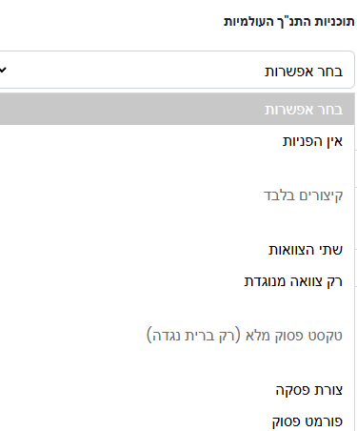
אפשרות לבחור לכלול הפניות צולבות
ראו את הדפים הבאים לדוגמאות
בחר בין קיצורים לבין הפניות מקראיות
לטקסט הפסוק המלא, WBP מציע הפניות לברית החדשה עבור פסוקים מהתנ"ך ולהפך.
לקיצורים, WBP מציע את כל ההפניות הצלבות או הפניות מהברית החדשה עבור פסוקים מהתנ"ך ולהפך.
הפניות צולבות אינן זמינות עבור גרסאות מוגנות בזכויות יוצרים.
כלול כתבי הקודש חייבים להיות כן.
אם תבחר לבצע הפניות צולבות, בחירת הפסקה/הפסוק תהיה נעולה
עובד רק עם פורמט הבית.
גוגל AI - הפניה צולבת בתנ"ך היא הערה שמכוונת את הקורא לפסוק או קטע אחר בתנ"ך עם נושא, מילה או רעיון קשורים, ועוזר לחבר חלקים שונים בכתבי הקודש ולשפר את ההבנה. הפניות אלו מקשרות מושגים, נבואות ואירועים קשורים, ומאפשרות לקטע אחד להאיר את האחר.

Slide 28


כלול הפניות צולבות – דוגמאות לקיצורים
דוגמה 1 – כל הקיצורים. בדוגמה זו יש אזכורים לתנ"ך ולברית החדשה
דוגמה 2 – קיצור של הברית הנגדית בלבד. בדוגמה זו יש רק אזכורים לתנ"ך

Slide 29


כלול הפניות צולבות – דוגמאות לטקסט מלא
דוגמה 3 – הפניות מוצלבות לפסוק מלא. בדוגמה זו, יש רק הפניות לתנ"ך בפורמט פסקה
דוגמה 4 – הפניות חרוזים מלאות. בדוגמה זו, יש רק אזכורים לתנ"ך בפורמט פסוק

Slide 30
משך הקריאה
בחר בין משך זמן לפרק
בחר בין 30 ימים בלבד או עד 3 שנים.
או לבחור בין 1-6 פרקים ביום
משך הפרקים תלוי בתרגום שתבחר. יש 1189 פרקים בממוצע של 66 ספרים בתנ"ך
פרק אחד ליום = 1189 ימים = 3.27 שנים (3 שנים, 3 חודשים)
2 פרקים ליום = 595 ימים = 1.63 שנים (שנה אחת, 7 וחצי חודשים)
3 פרקים ביום = 396 ימים = 1.1 שנה (שנה אחת, חודש אחד)
4 פרקים ליום = 297 ימים = 0.81 שנים (10 חודשים)
5 פרקים ליום = 237 ימים = 0.65 שנים (8 חודשים)
6 פרקים ליום = 198 ימים = 0.54 שנים (6 וחצי חודשים)
  או לבחור בהתאמה אישית אם אתה רוצה לבחור בעצמך את תאריך ההתחלה והסיום שלך
  פרשנויות זמינות רק עם משך פרקים
  בחירות אפשריות ל-Duration תלויות בנושא שתבחרו

Slide 31
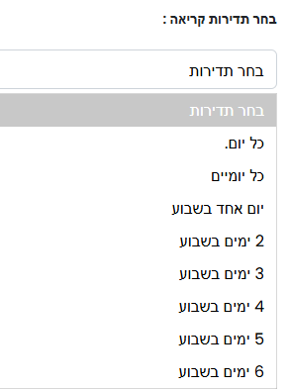
בחירת תדירות קריאה
בחרו מבין :
כל יום
כל יומיים
1-6 ימים בשבוע
אלה יהיו ימים רצופים
אם תבחר 3 ימים בשבוע, תקרא שלושה ימים רצופים ותקבל 4 ימי חופש

Slide 32
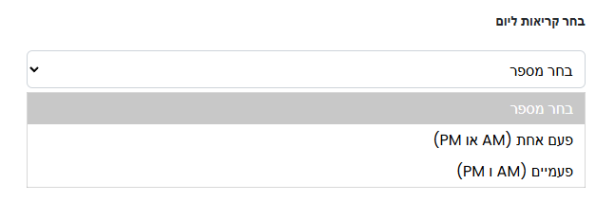
קריאות נבחרות ליום
בחרו מבין :
פעם ביום (בבוקר או אחר הצהריים)
פעמיים ביום (בבוקר ובצהריים)
הקריאות היומיות יחולקו שווה בשווה בין הבוקר לערב

Slide 33
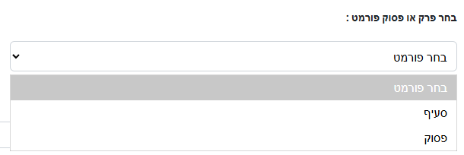


בחר פורמט פסקה או שירה
דוגמה לפסקה
דוגמה לשירה
אם תבחרו להצטלב, פורמט הבית ייבחר אוטומטית

Slide 34

כלול פרשנות - בחר פרשנות פרק אחר פרק שתכלול בתוכנית שלך.
הפרשנויות מקובצות לפי סדר אלפביתי לפי שפה
בחרו מתוך 155 פרשנויות ב-15 שפות
זה אופציונלי. אם אינכם רוצים פרשנות, השאירו כ-None
פרשנויות פרק אחר פרק זמינות רק עם קבוצת הנושאים הראשונה ורק אם בוחרים משך פרק

Slide 35
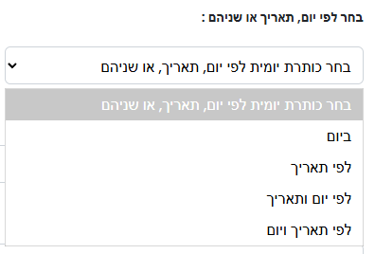
בחר לפי יום, תאריך, או שניהם
לפי יום – דוגמה – יום 1, יום 2, וכו'.
לפי תאריך – דוגמה – 1 בינואר, 2 בינואר, וכו'.
לפי יום ותאריך – הכותרת תציג את שניהם עם היום הראשון
לפי תאריך ויום - הכותרת תציג את שניהם עם התאריך הראשון

Slide 36
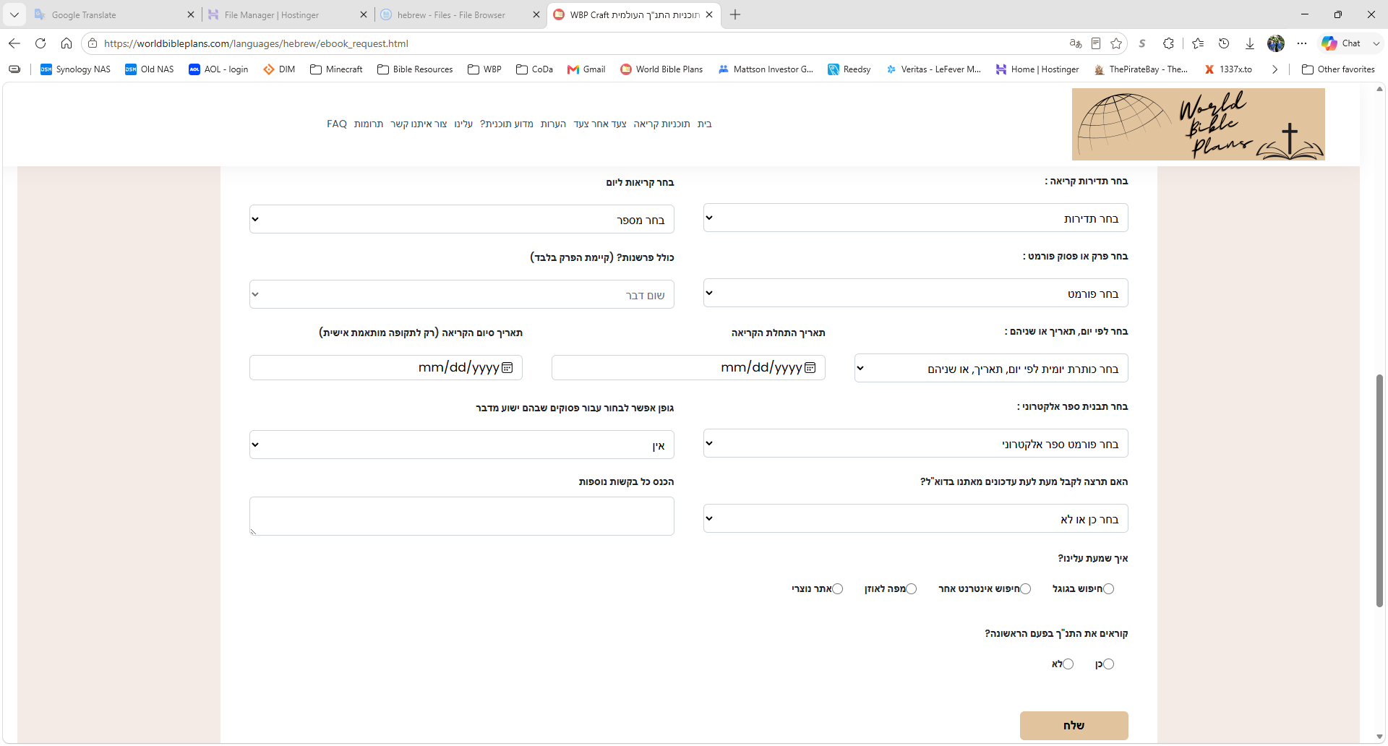


לחצו על לוח השנה כדי לבחור תאריך תחילת קריאה. אם בחרת משך קריאה מותאם אישית, בחרו תאריך סיום קריאה
תאריך התחלה הוא חובה גם אם תבחר כותרת יום
הזן ערך רק אם בחרת משך מותאם אישית
תאריך סיום הקריאה לא יהיה ניתן לבחירה אלא אם תבחר משך מותאם אישית בתפריט הנפתח של משך הקריאה

Slide 37
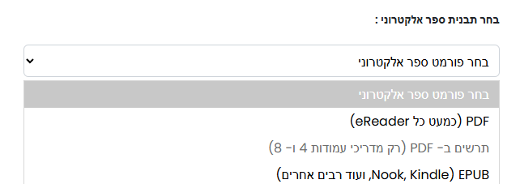
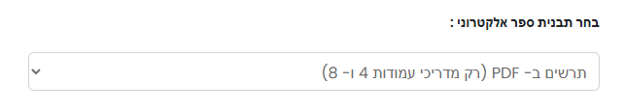
בחירת פורמט ספר אלקטרוני
אם אתה כולל כתבי קודש, בחר בין PDF ל-Epub
אם הגרסה שלך מוגנת בזכויות יוצרים או אם בחרת מדריך, הבחירה הזו תנעל כאשר תרשים PDF יהיה ברירת המחדל
ניתן לבחור רק אם כלול כתבי הקודש הוא כן
הבחירה שלך תלויה באיזה קורא ספר אלקטרוני תרצה להשתמש בו.
PDF – פורמט אוניברסלי המשמש דפדפני אינטרנט ורוב קוראי הספרים האלקטרוניים האחרים
EPUB – בחירה זו משמשת באפליקציית Barnes and Noble Nook, אפליקציית Amazon Kindle וברוב אפליקציות הקוראים האלקטרוניים האחרות
קובץ ה-eBook של ה-EPUB קטן משמעותית בגודלו
ניתן לבחור רק אחד מהם. אם תרצו שתוכנית הקריאה שלכם תהיה בפורמט אחר (כמו txt, docx, mobi וכו'), הודיעו לנו בתיבת הטקסט 'הזינו כל בקשות נוספות כאן' וננסה להתאים זאת.

Slide 38
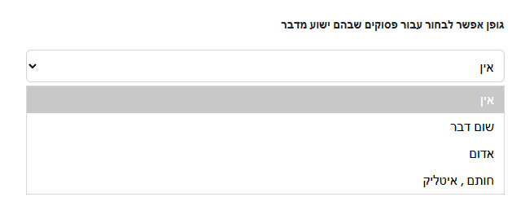
גופן אופציונלי לפסוקים שבהם ישוע מדבר
כל הפסוק, שבו ישוע מדבר, יכול להיות אופציונלית בגופן אדום או מודגש ונטויה.
עקפו את הבחירה הזו או בחרו אף אחד כדי להשתמש בגופן ברירת המחדל
אפשרות זו זמינה רק אם אתה כולל פסוקים
טקסט עם הפניה צולבת אינו נכלל בגופנים אופציונליים

Slide 39
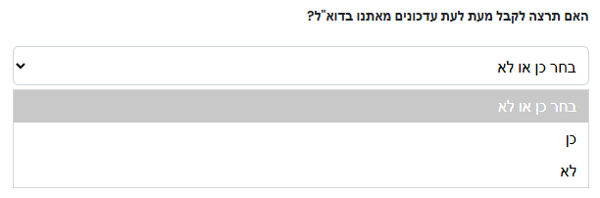
אופציונלי: בחר לא אם ברצונך לא לקבל מיילים מתוכניות תנ"ך עולמיות בעתיד

Slide 40
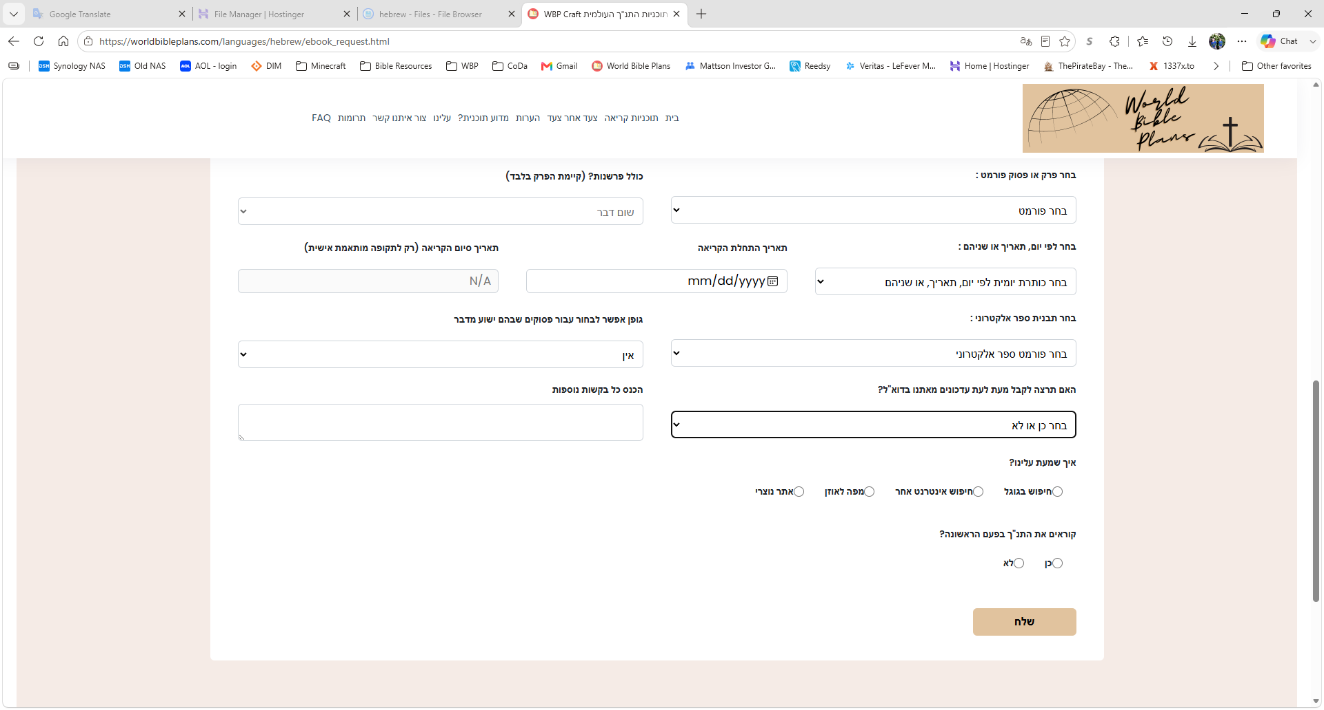
אופציונלי: הזן כאן בקשות נוספות
ניתן להגיש כל בקשה נוספת בתיבת הטקסט החופשית.
לדוגמה, ייתכן שתרצה את תוכנית הקריאה שלך בפורמטים שונים או בפורמט שונה ממה שמופיע. נענה לכל בקשה אם נוכל.
אולי תרצה לשלב ולהתאים. לדוגמה, בחר את התנ"ך מגרסה אחת ואת הברית החדשה מאחרת.
ניתן לעשות זאת באמצעות בקשה נוספת או לשלוח לנו הודעה מדף צור הקשר שלנו
סוג כזה של בקשה ייקח קצת יותר זמן לעיבוד אצלנו

Slide 41
אנא ספרו לנו כיצד שמעתם עלינו ואם זו הפעם הראשונה שלכם לקרוא את התנ"ך
מידע זה יעזור לנו להגיע לכמה שיותר אנשים

Slide 42
לחץ על שלח
אם מילאתם את הטופס במלואו מבלי לפספס בחירה חובה, תועברו לעמוד האישור
אם פספסת בחירה, תתבקש למלא את השדה או לבצע בחירה.

Slide 43
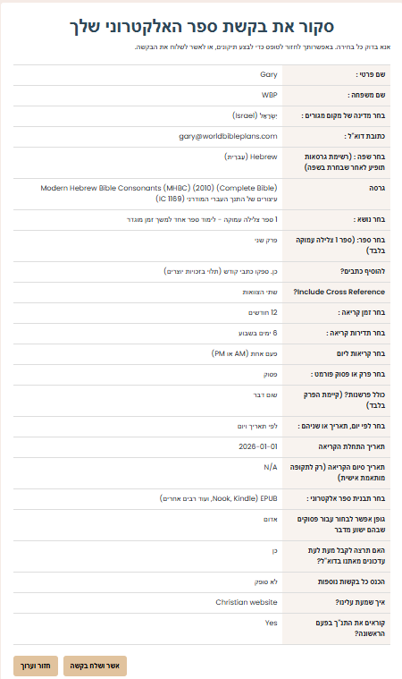
עמוד האישור

Slide 44
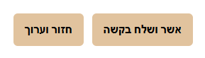
דף האישור נמשך
אם אתה מרוצה מהבחירות שלך, לחץ על אישור ושלח בקשה
אם לא, אפשר לחזור ולערוך

Slide 45
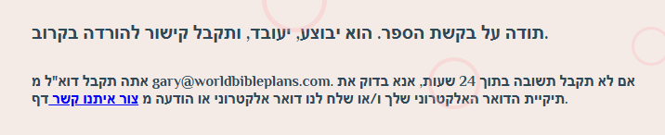
דף ההגשה המוצלחת
חשוב מאוד להוסיף gary@worldbibleplans.com לרשימת השולחים הבטוחים שלך
אחרת, הקובץ המצורף או הקישור שלך עלולים להיכנס לתיקיית הזבל או הספאם
זמן ההחזרה של הבקשה הוא פחות מ-24 שעות אלא אם יש נסיבות מקלות
אם לא תקבל מייל gary@worldbibleplans.com תוך 24 שעות, בדוק את תיקיית הזבל או הספאם שלך.
אם עדיין לא קיבלתם מאיתנו מייל, שלחו לנו הודעה מדף צור קשר

